Slide 1


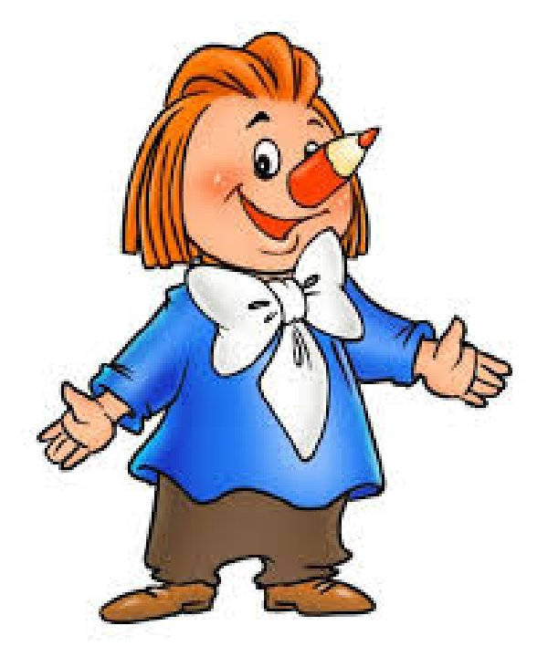
Мир геометрии
Подготовила: Карюхина Е. В.
Учитель начальных классов ГБОУ СОШ №1 «Образовательный центр» с. Сергиевск

Slide 2


Девиз:
Чтоб врачом, моряком
Или лётчиком стать.
Надо, прежде всего
Геометрию знать!

Slide 3
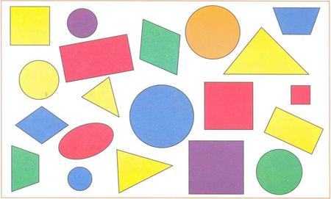
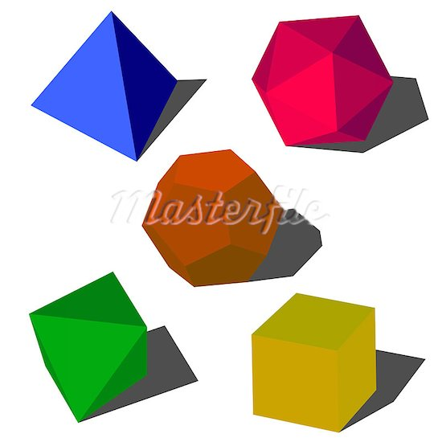
«Историческая минутка»

Slide 4
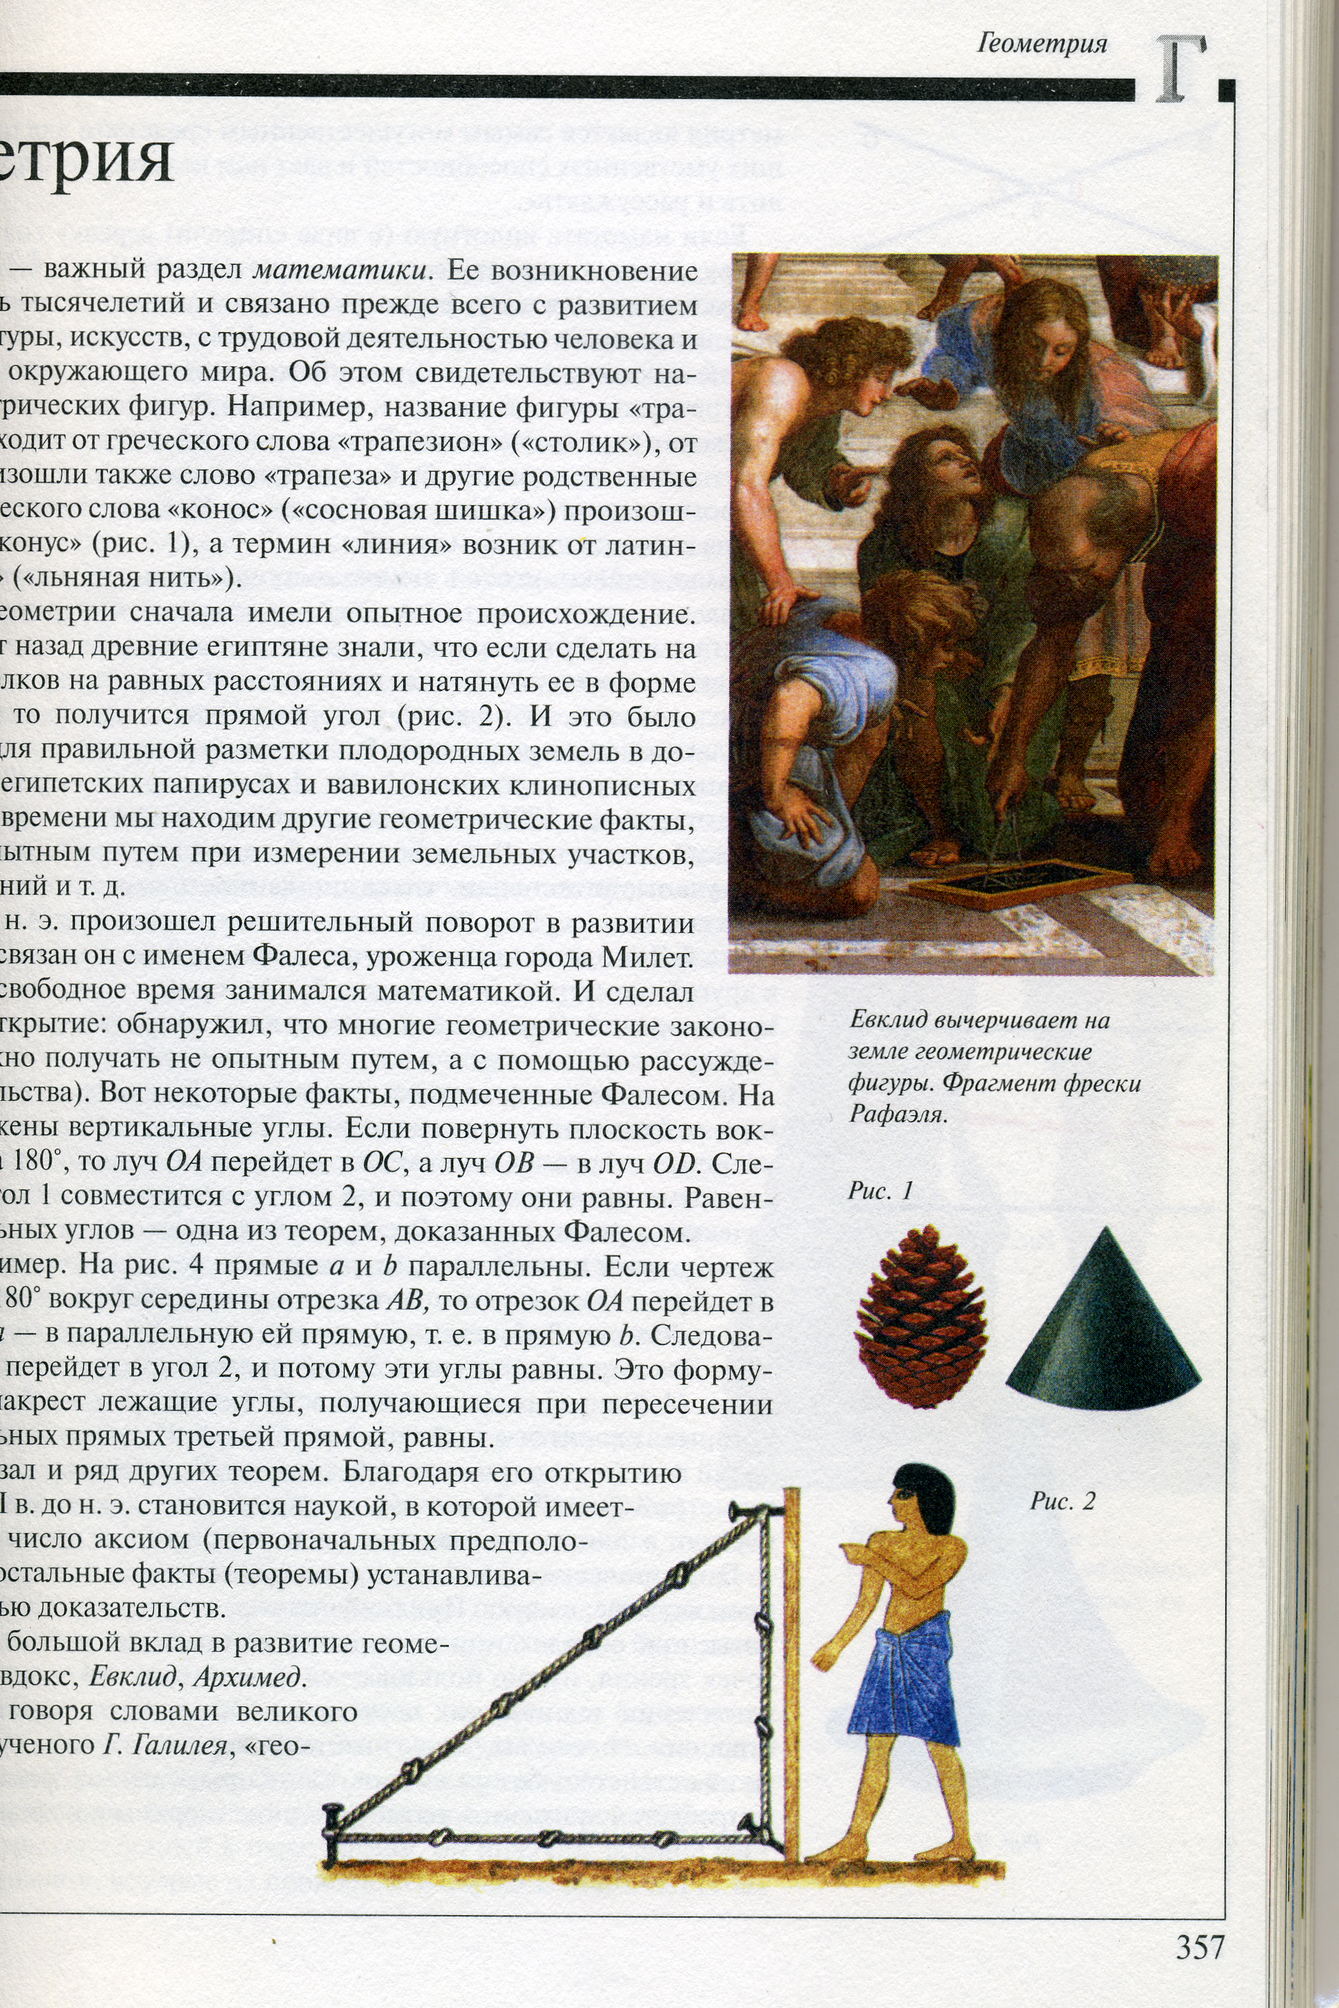
Слово «конус» от греческого слова «конос»

Slide 5

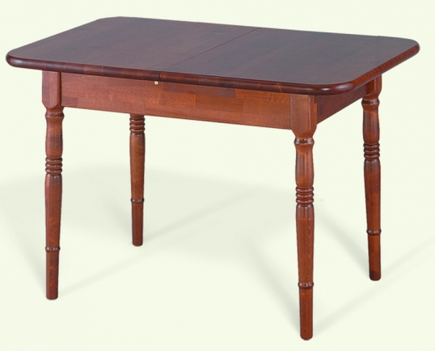
Слово «трапеция» от греческого «трапезион»

Slide 6
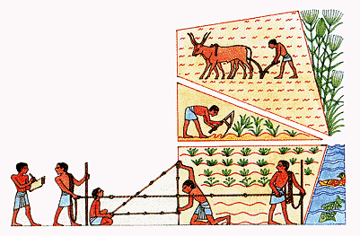
Слово «линия» от латинского «линум»

Slide 7


Математическая разминка «Поспевай – не зевай»

Slide 8
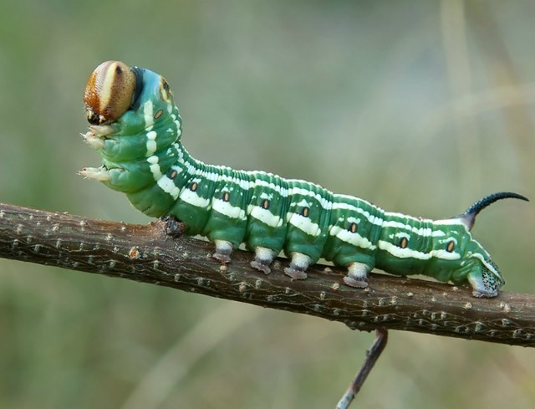
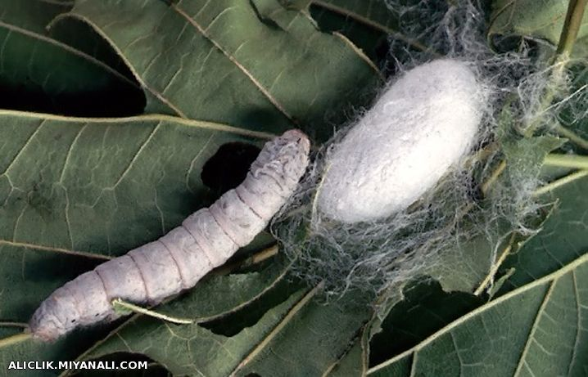

Slide 9
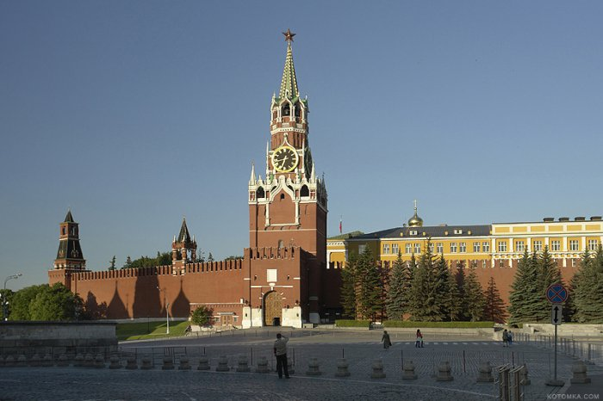
Москва

Slide 10


Slide 11
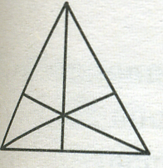

Slide 12
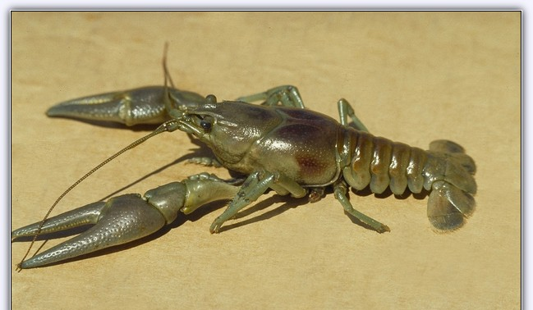
Под водой живёт народ, ходит задом наперед.

Slide 13
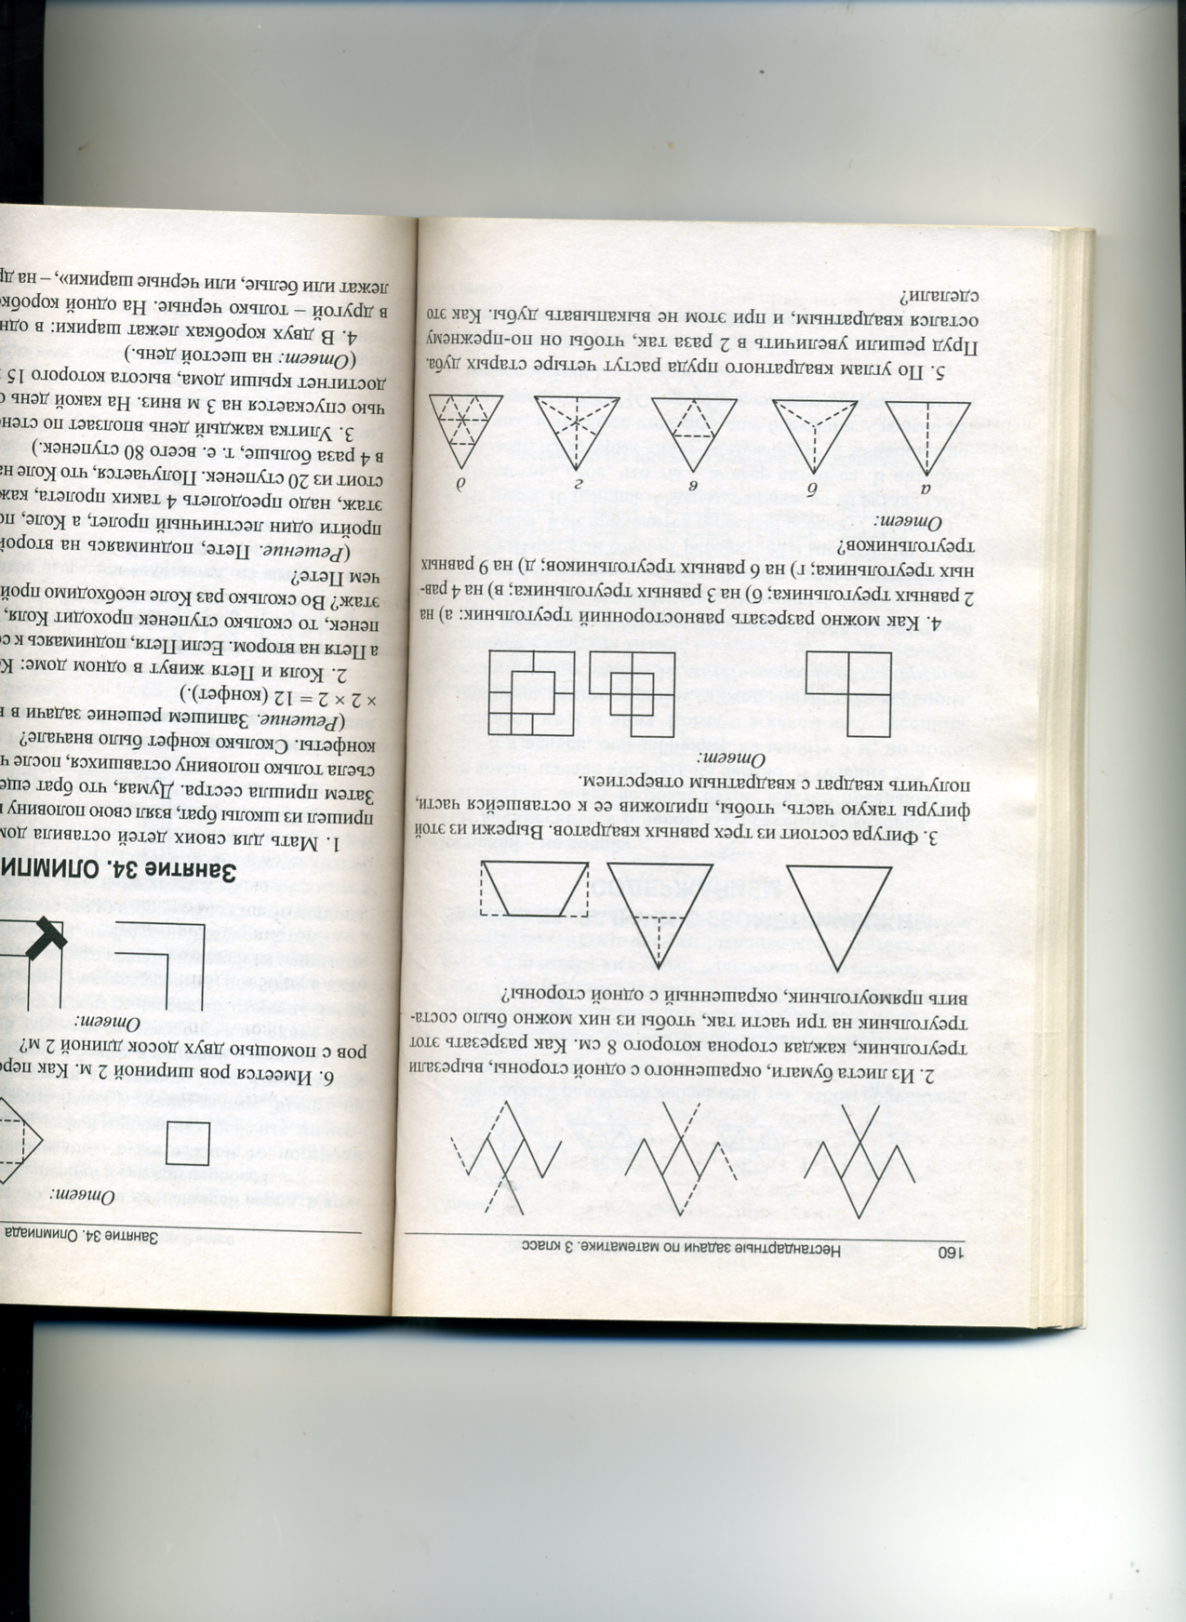
«Спичечная геометрия» Рак ползет вверх. Переложи 3 палочки так, чтобы он полз вниз.

Slide 15
Сделай так.

Slide 16
Из листа бумаги, окрашенного с одной стороны, вырезали треугольник, каждая сторона которого 8 см. Как разрезать этот треугольник на три части так, чтобы из них можно было составить прямоугольник, окрашенный с одной стороны?

Slide 19
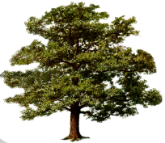
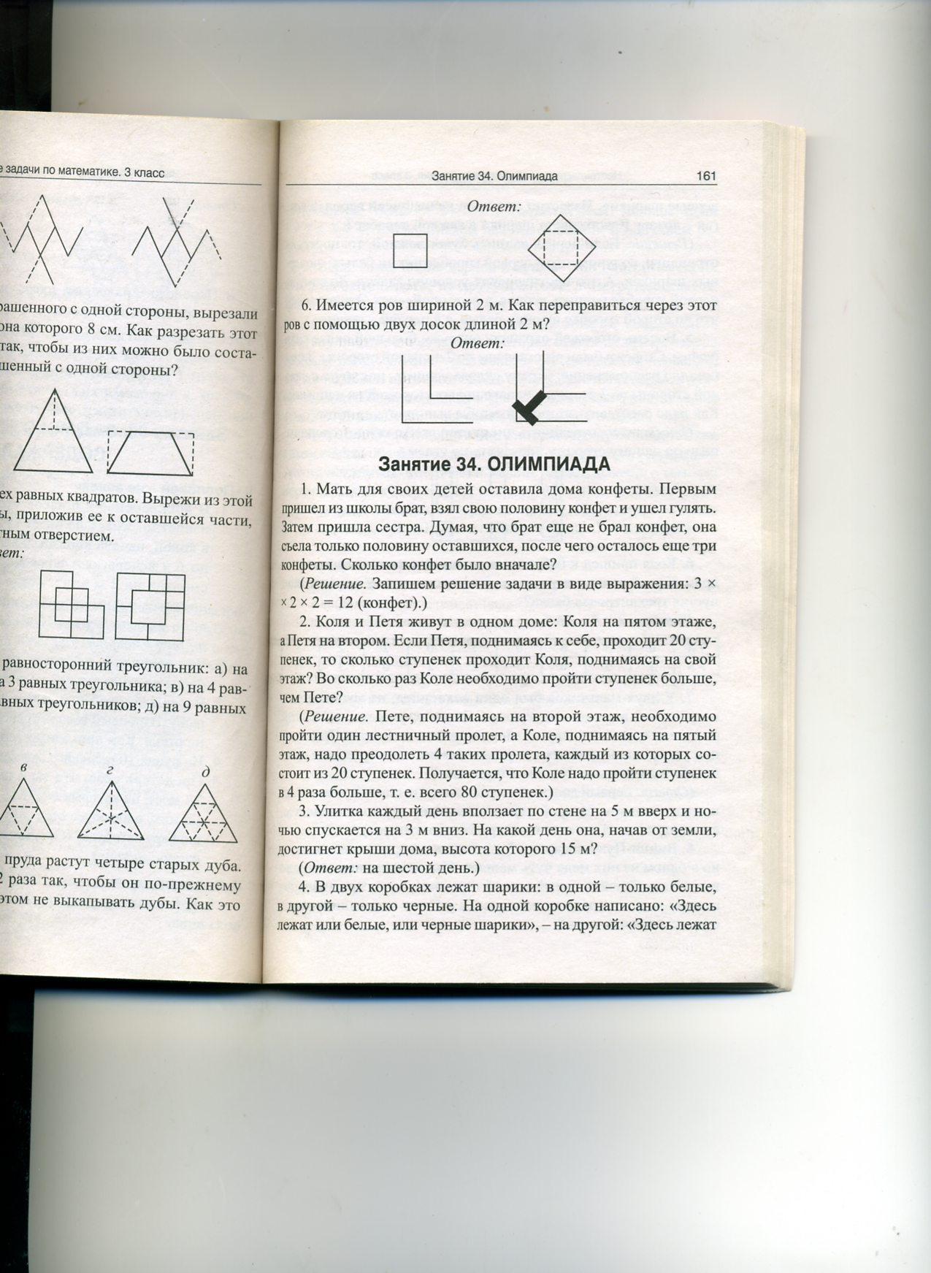
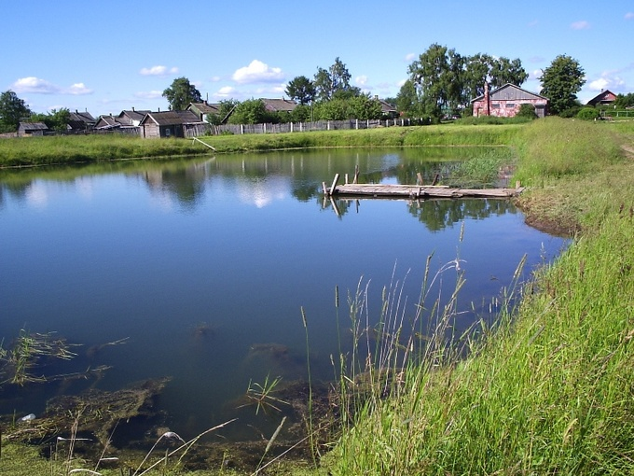
По углам квадратного пруда растут четыре старых дуба. Пруд решили увеличить в 2 раза так, чтобы он по-прежнему остался квадратным, и при этом не выкапывать дубы. Как это сделать?

Slide 21

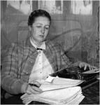
Лия Гераскина

Slide 22
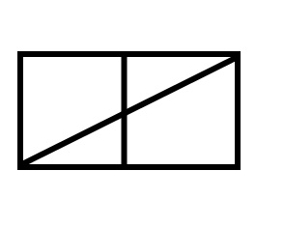
Пирог прямоугольной формы двумя разрезами разделили на четыре части так, чтобы две из них были четырёхугольной формы, а две треугольной формы?

